Slide 1


Доказательство теоретико-множественных тождеств

Slide 2
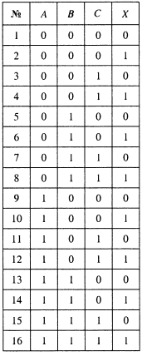
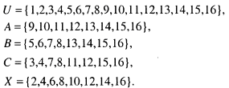

Доказательство теоретико-множественных тождеств

Slide 3
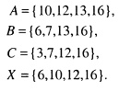
Доказательство теоретико-множественных тождеств

Slide 4

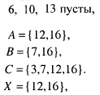
Доказательство теоретико-множественных тождеств

Slide 5



Доказательство теоретико-множественных тождеств

Slide 6
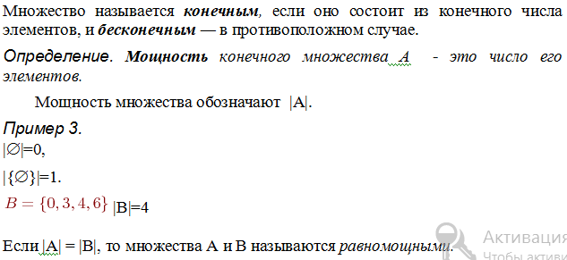

Slide 7
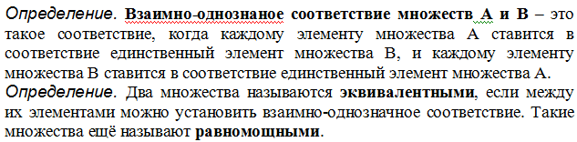
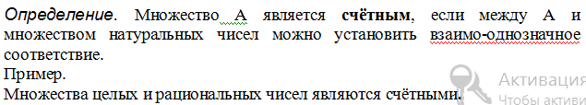

Slide 8
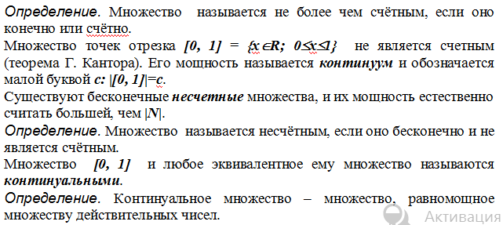

Slide 9

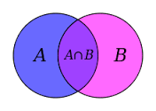
Нахождение мощности объединения множеств

Slide 10
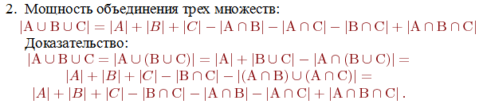
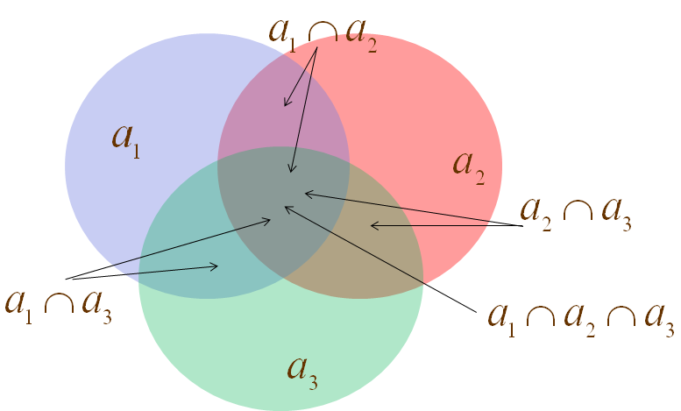
Нахождение мощности объединения множеств

Slide 11
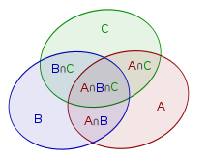
Нахождение мощности объединения множеств

Slide 12

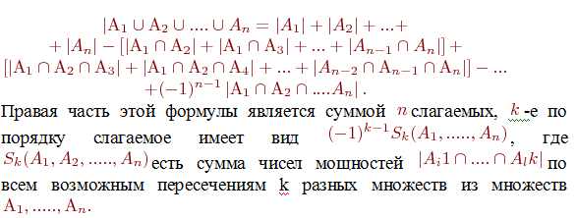
Нахождение мощности объединения множеств

Slide 13
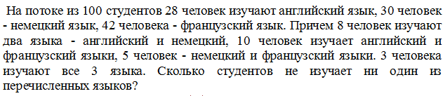
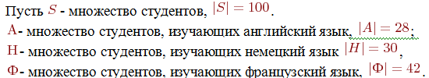

Нахождение мощности объединения множеств

Slide 14
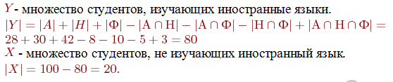
Нахождение мощности объединения множеств

Slide 15
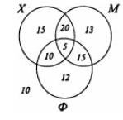
Формула включений-исключений
Пример:
На потоке из 100 студентов курса 50 изучают химию, 53 — математику, 42 — физику, 15 — химию и физику, 20 занимаются физикой 2 и математикой, 25 — математикой и химией и 5 студентов изучают все три предмета.
Сколько студентов изучают физику или химию, но не изучают математику?
Решение:
Данную ситуацию изображает диаграмма Эйлера
Ответ:
15+10+12 = 37

Slide 16
Множество-степень (булеан)
Множество всех подмножеств множества X назовем множеством-степенью X или булеаном и обозначим P (X).
Существуют бесконечные несчетные множества, и их мощность естественно считать большей, чем |N|.

Slide 17

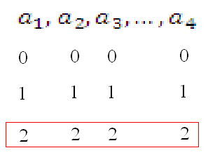

Множество-степень (булеан)

Slide 18


Slide 19


Slide 20
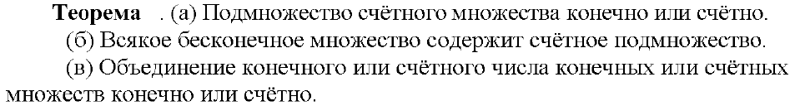
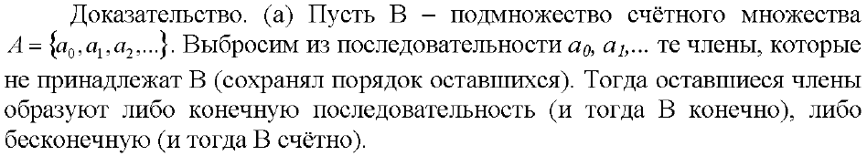

Slide 21

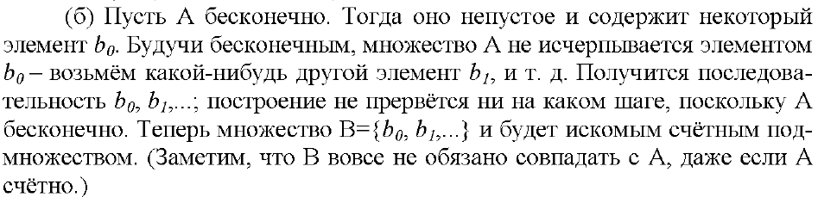

Slide 22
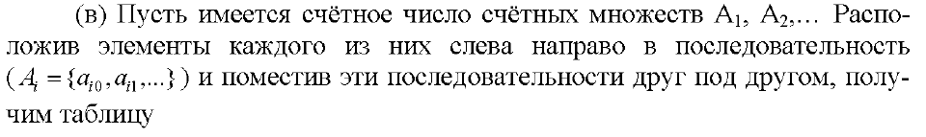
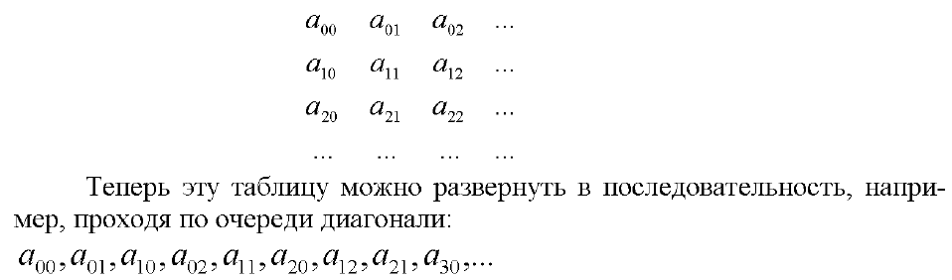

Slide 23
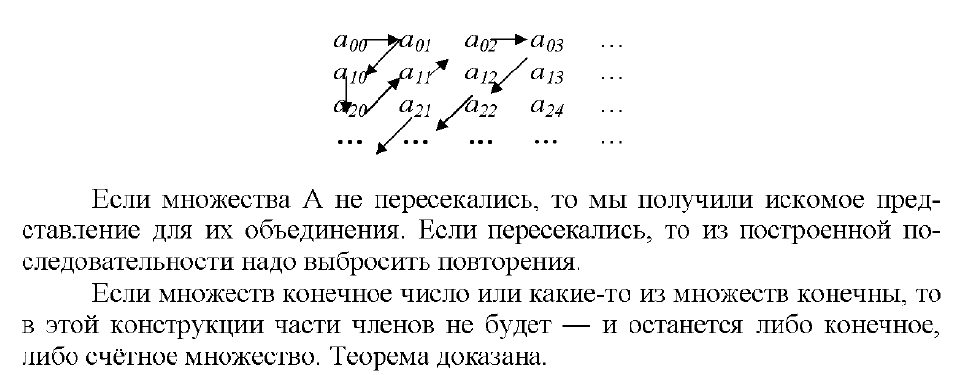

Slide 24
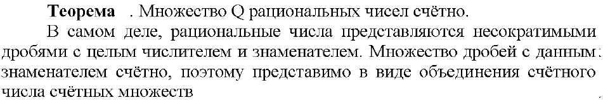
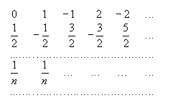
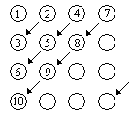

Slide 25
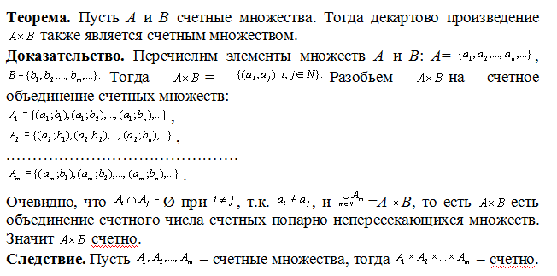

Slide 26
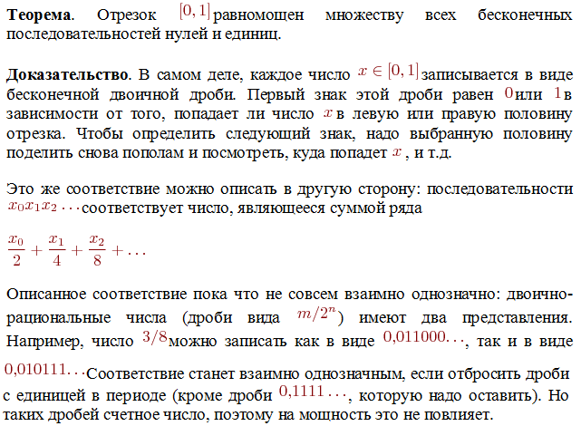

Slide 27
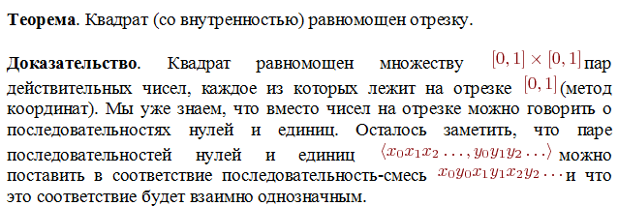

Slide 28
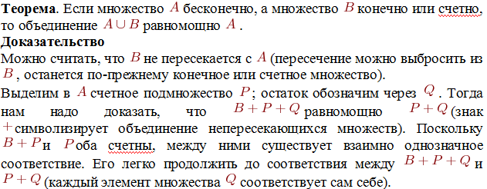

Slide 29
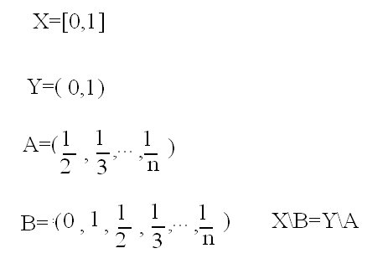

Slide 30

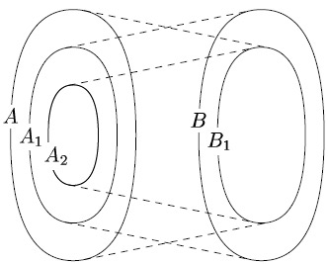

Slide 31
бублик и шар в пространстве равномощны, из бублика можно вырезать маленький шар (гомотетичный большому), а из шара - маленький бублик

